Slide 1
Вступ з історії математики
Вид заняття: Лекція

Slide 2
Мета:
Розповісти про математику у різних країнах світу
Розповісти про видатніх вчених-математиків

Slide 3
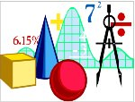
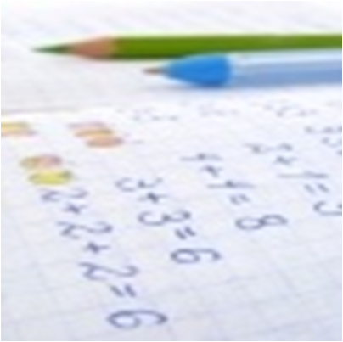
Зарождение математики.
С развитием культуры появились простейшие понятия арифметики натуральных чисел. Постепенно вырабатываются выполнения четырёх арифметических действий (сложение, вычитание, умножение и деление). Появились потребности измерения количества зерна, длины дороги и т. п.
Таким образом складывается древнейшая математическая наука — арифметика. Измерение площадей и объёмов вызывают развитие начатков геометрии.
Эти процессы шли у многих народов в значительной мере независимо и параллельно. Особенное значение для дальнейшего развития науки имело накопление арифметических и геометрических знаний в Египте и Вавилонии. В Вавилонии на основе развитой техники арифметических вычислений появились также начатки алгебры.

Slide 4
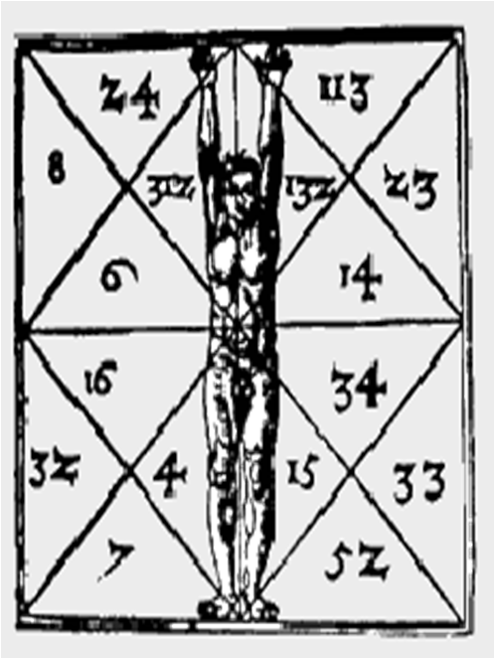
Древнегреческая математика.
В Древней Греции математика развивалась по иному направлению, чем на Востоке. Математика, как и всё научное и художественное творчество, перестала быть безличной, какой она была в странах Древнего Востока; она создаётся теперь известными по именам математиками, оставившими после себя математические сочинения .
Греки связывали высокое развитие арифметики с их обширной торговлей; начало же греческой геометрии связано с путешествиями.
Появились римские цифры:
I II III IV V VI VII VIII IХ Х

Slide 5
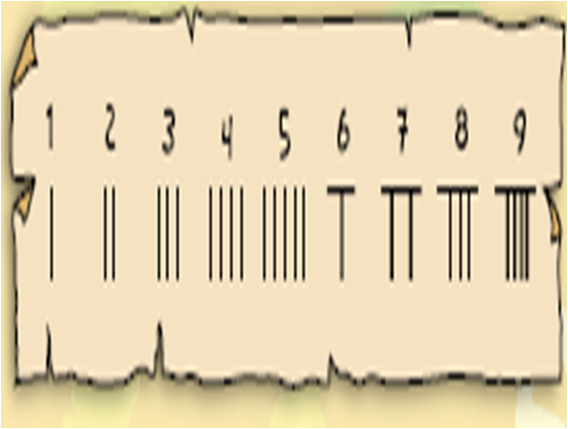
Математика в Китае.
В связи с календарными расчётами в Китае возник интерес к задачам такого типа: при делении числа на 3 остаток есть 2, при делении на 5 остаток есть 3, а при делении на 7 остаток есть 2, каково это число?
Особенно замечательны работы китайцев по численному решению уравнений. Геометрические задачи, приводящие к уравнениям третьей степени, впервые встречаются у астронома и математика Ван Сяо-туна (1-я половина 7 века).

Slide 6
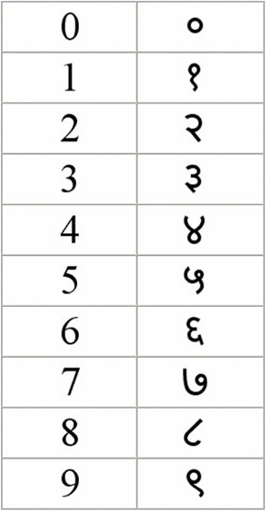
Математика в Индии.
Расцвет индийской математики относится к 5—12 векам. Индийцам принадлежат две основные заслуги. Первой из них является введение современной десятичной системы счета и употребление нуля для обозначения отсутствия единиц данного разряда.
Второй, ещё более важной заслугой индийских математиков является создание алгебры, свободно оперирующей не только с дробями, но и с отрицательными числами.
В тригонометрии заслугой индийских математиков явилось введение линий синуса, косинуса

Slide 7
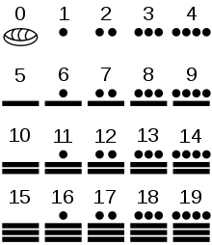
Матмематика мая
Мая исчесляли графическим способом:

Slide 8
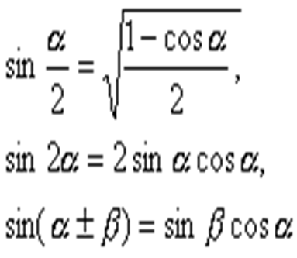
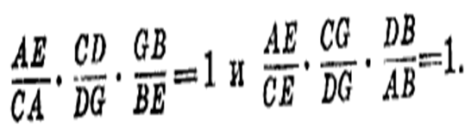
Математика в Средней Азии и Ближнем Востоке
Арабские завоевания и кратковременное объединение огромных территорий под властью арабских халифов привели к тому, что в течение 9—15 веков учёные Средней Азии и Ближнего Востока пользовались арабским языком. Наука здесь развивается в мировых торговых городах, в обстановке международного общения и больших научных начинаний.
В западноевропейской науке длительное время господствовало мнение, что роль «арабской культуры» в области математики сводится в основном к сохранению и передаче математикам Западной Европы математических открытий древнего мира.

Slide 9
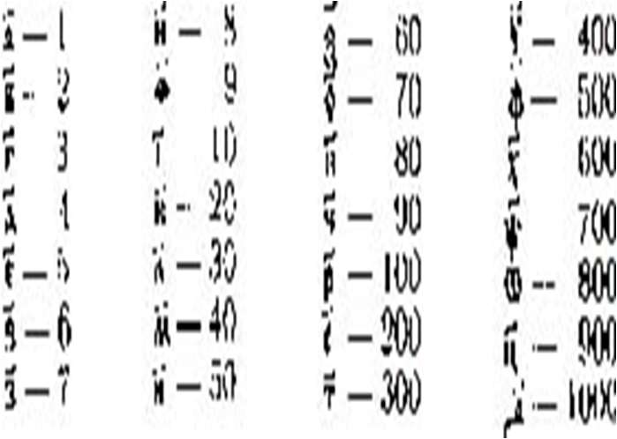
Математика в Россия до 18 века.
Математическое образование в России находилось в 9—13 веках на уровне наиболее культурных стран Восточной и Западной Европы. Затем оно было надолго задержано монгольским нашествием. В 17 веке появились многочисленные рукописные руководства по арифметике, геометрии, в которых излагались довольно обширные сведения, необходимые для практической деятельности (торговли, налогового дела, артиллерийского дела, строительства и пр.).
В Древней Руси получила распространение сходная с греко-византийской -система числовых знаков, основанная на славянском алфавите . Славянская нумерация в русской математической литературе встречается до начала 18 века, но более вытесняет принятая ныне десятичная позиционная система.

Slide 10
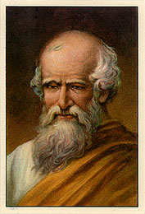
Архимед (др.-греч. Αρχιμήδης — 287 до н. э. — 212 до н. э.) — древнегреческий математик, механик и инженер из Сиракуз. Отцом его был астроном Фидий, который привил сыну с детства любовь к математике, механике и астрономии.
В Александрии Египетской — научном и культурном центре того времени — Архимед познакомился со знаменитыми александрийскими учеными: астрономом Кононом, разносторонним учёным Эратосфеном, с которыми потом переписывался до конца жизни. В то время Александрия славилась своей библиотекой, в которой было собрано более 700 тыс. рукописей. По-видимому, именно здесь Архимед познакомился с трудами Демокрита, Евдокса и других замечательных греческих геометров, о которых он упоминал и своих сочинениях.

Slide 11
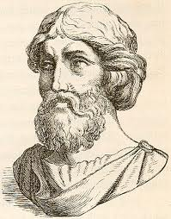
Пифагор родился на острове Самос около 580 г. до н.э. Его отцом был, человек благородного происхождения и образования. Спасаясь от тирании Поликрата, Пифагор ок. 530 до н.э. покинул Самос.
Историю его жизни трудно отделить от легенд, представляющих Пифагора в качестве полубога и чудотворца, совершенного мудреца и "великого посвященного" во все тайные доктрины греков и варваров. По преданию, Пифагор объездил весь свет и собрал свою философию из различных систем, к которым имел доступ. Так, он изучал науки у брахманов Индии, астрономию и астрологию в Халдее и Египте. В Индии он и по сей день известен под Именем ("Ионийский учитель"). По возвращении он поселился в Кротоне, в Южной Италии, где проповедовал свое учение многочисленным последователям, часть которых образовала своего рода религиозный орден, или братство "посвящённых". Однако из-за антипифагорейских настроений в конце 6 в. до н.э. Пифагору пришлось удалиться в Метапонт, где он и умер в 500 году до н.э.
Пифагор стоял у истока греческой науки, был вынужден заниматься всем сразу: арифметикой и геометрией, астрономией и музыкой. Его целью было разобраться в строении Вселенной и человеческого общества (от движения звезд до политической борьбы).

Slide 12
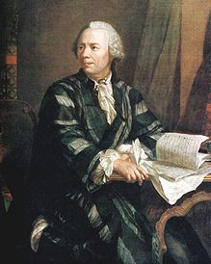
ЭЙЛЕР ЛЕОНАРД (1707-1783)
Идеальный математик 18 века - так часто называют Эйлера. Это был недолгий век Просвещения, вклинившийся между эпохами жестокой нетерпимости. Всего за 6 лет до рождения Эйлера в Берлине была публично сожжена последняя ведьма. А через 6 лет после смерти Эйлера - в 1789 году - в Париже вспыхнула революция. Эйлеру повезло: он родился в маленькой тихой Швейцарии, куда изо всей Европы приезжали мастера и ученые, не желавшие тратить дорогое рабочее время на гражданские смуты или религиозные распри. Так переселилась в Базель из Голландии семья Бернулли: уникальное созвездие научных талантов во главе с братьями Якобом и Иоганном. По воле случая юный Эйлер попал в эту компанию и вскоре сделался достойным членом "питомника гениев". Братья Бернулли увлеклись математикой. Каждый год на кружке решались новые трудные и красивые задачи, а на смену им вставали новые увлекательные проблемы.

Slide 13
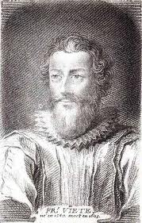
Виет Франсуа (1540-13.12. 1603) родился в провинции Пуату, недалеко от знаменитой крепости Ла-Ро-шель. Получив юридическое образование, он успешно занимался адвокатской практикой в родном городе. Как адвокат пользовался у населения авторитетом и уважением. Он был широко образованным человеком. Знал астрономию и математику и все свободное время отдавал этим наукам.
Преподавая частным образом астрономию, Виет пришел к мысли составить труд. Затем он приступил к разработке тригонометрии и приложению ее к решению алгебраических уравнений. Благодаря своему таланту Виет сделал блестящую карьеру и стал советником короля Франции Генриха III, а после его смерти-Генриха IV.
Главной страстью Виета была математика. Он глубоко изучил сочинения классиков Архимеда и других. Почти все действия и знаки записывались словами, не было намека на те удобные, почти автоматические правила, которыми мы сейчас пользуемся. Каждый вид уравнения с числовыми коэффициентами решался по особому правилу. Поэтому необходимо было доказать, что существуют такие общие действия над всеми числами, которые от этих самих чисел не зависят. Главное, что с этими числами можно производить алгебраические действия и в результате снова получать числа того же рода. Значит, их можно обозначать какими-либо отвлеченными знаками. Виет это и сделал. Он не только ввел свое буквенное исчисление, но сделал принципиально новое открытий, поставив перед собой цель изучать не числа, а действия над ними. Такой способ записи позволил Виету сделать важные открытия при изучении общих свойств алгебраических уравнений.

Slide 14
Домашнє завдання:
Розповісти про математику в інших країнах світу
Вивчити біографію видатних математиків
Розповісти лекцію на наступньому занятті

